Slide 1
আজকের পাঠে সবাইকে স্বাগতম

Slide 2
পরিচিতি
নিজাম উদ্দিন
সহকারী শিক্ষক, আইসিটি
আগ্রান উচ্চ বিদ্যালয়,বড়াইগ্রাম,নাটোর।
বাতায়ন আইডি : nizamnishat1977@gmail.com
শ্রেণি: ৬ষ্ঠ
বিষয়: তথ্য ও যোগাযোগ প্রযুক্তি
অধ্যায়: ৪র্থ
সময়: 45 মিনিট
তারিখ: 00/12/১৯ইং

Slide 3
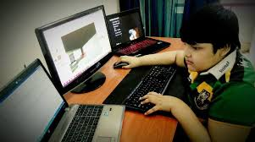
চিত্রটি লক্ষ্য কর
উপরের চিত্রে ছেলেটি কী করছে?
কম্পিউটারের কোন প্রোগ্রামে কাজ করছে?
কম্পিউটারে কাজ করছে ।

Slide 4
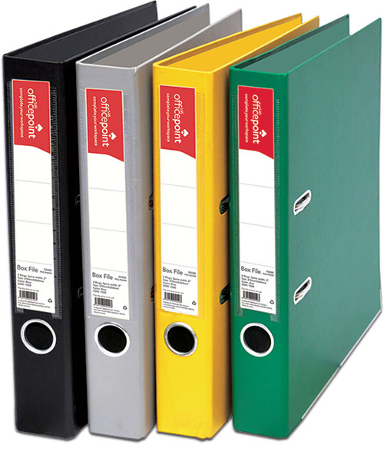
খোলা
ফাইল
বন্ধ
দরজাটি বার বার কী হচ্ছে?
উপরের বাম দিকের চিত্রে কী দেখছো?

Slide 5
আজকের পাঠের বিষয়
Ms-Word ব্যবহার করে
নতুন ফাইল খোলা ও লেখা

Slide 6
শিখনফল
পাঠ শেষে শিক্ষার্থীরা...
কম্পিউটার চালু করতে পারবে;
Ms-Word প্রোগ্রাম open করতে পারবে;
বিভিন্ন কী ব্যবহার করে কমান্ডের কাজ করতে পারবে;
Ms-Word ব্যবহার করে কম্পিউটারে কাজ করতে পারবে।

Slide 7
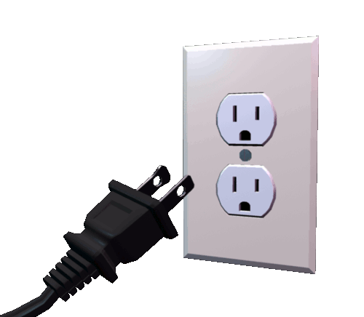
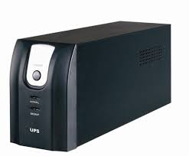
কম্পিউটার চালু করার প্রক্রিয়া
শুরুতে বিদ্যুৎ সংযোগ অন করতে হবে।
UPS অন করতে হবে।

Slide 8
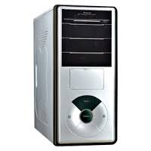
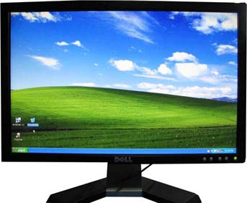
Monitor
C P U
System Unit
Monitor Power Baton

Slide 9
এসো আমরা একটি ভিডিও টিউটরিয়াল দেখি
ওয়ার্ড প্রসেসর চালু করার পদ্ধতি
ভিডিওতে কী দেখলে?

Slide 10
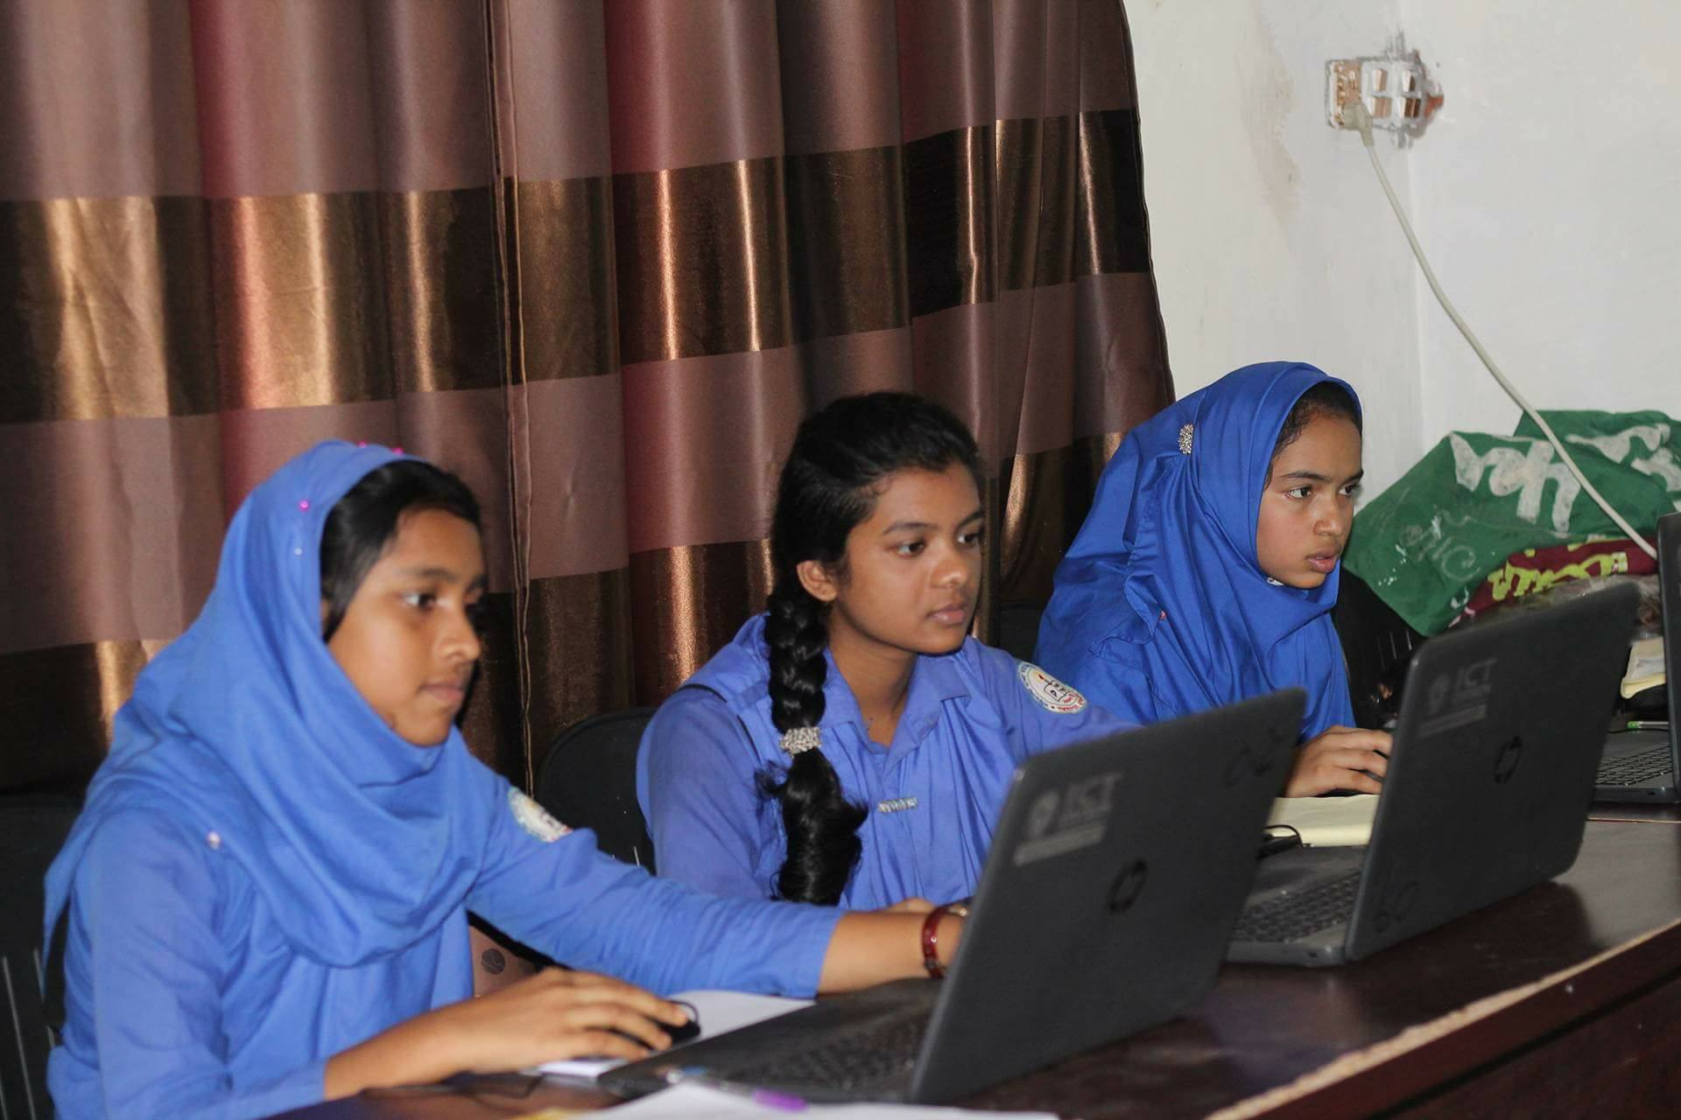
একক কাজ
Ms-Word প্রোগ্রাম open করার নিয়ম লেখ।

Slide 11
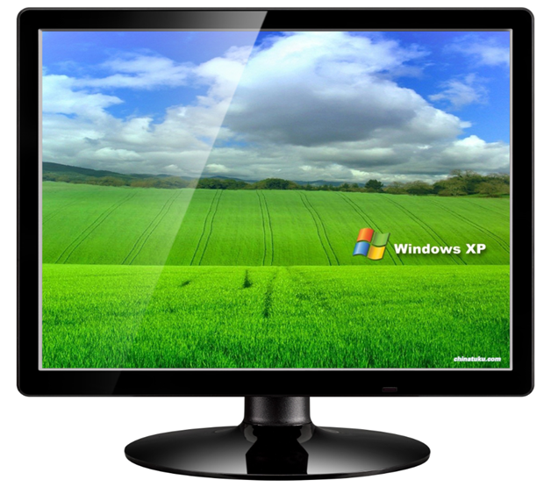
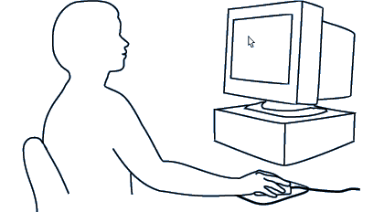
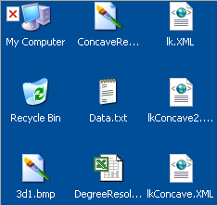
মাউস নড়াচড়া করলে মনিটরে একটি চিহ্ন নড়াচড়া করে এটি হল মাউস পয়েন্টার।
কম্পিউটার চালু হওয়ার পর মনিটরে কিছু ছোট ছোট চিহ্ন বা ছবি ফুটে ওঠে এগুলো হল আইকন।
আইকন অর্থ ছোট একটা ছবি।

Slide 12
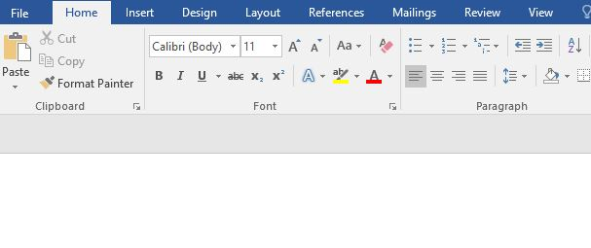
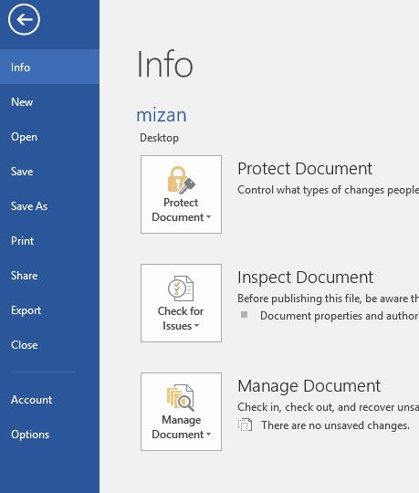
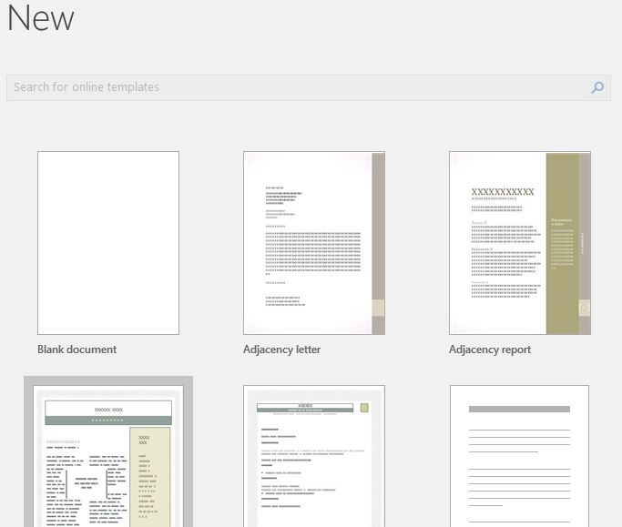
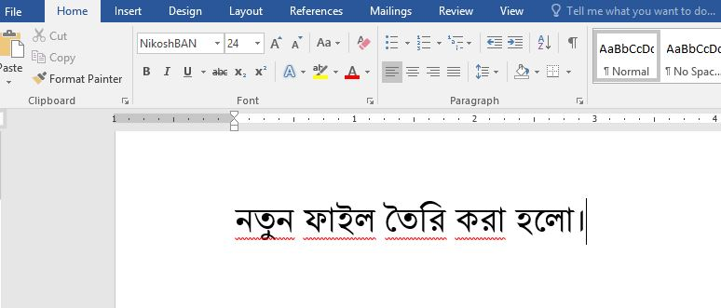
New File তৈরি করার নিয়ম-
File এ ক্লিক
New এ ক্লিক
Blank document
এ ক্লিক

Slide 13
জোড়ায় কাজ
রবিন,জিম তোমরা এসে নতুন ফাইল খোলে দেখাও।

Slide 14
এসো একটি ভিডিও টিউটরিয়াল দেখি
ডকুমেন্ট সেভ করার পদ্ধতি।
ভিডিওটিতে কী দেখতে পেলে ?

Slide 15
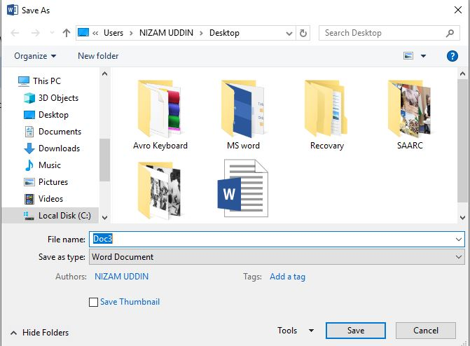
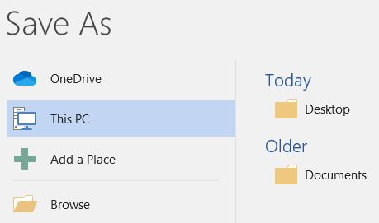
File এ ক্লিক
Save এ ক্লিক
Nizam uddin
File name
Desktop এ ক্লিক
Save এ ক্লিক
File Save করার নিয়ম

Slide 16
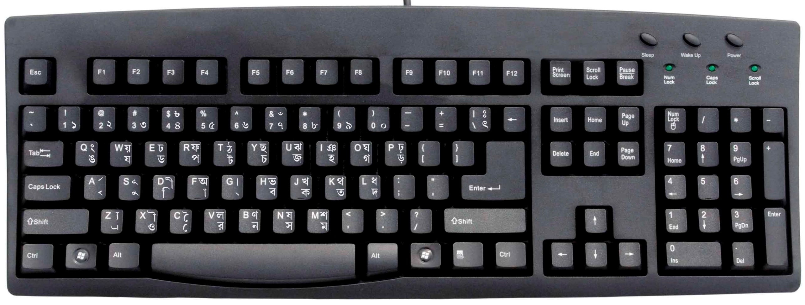
কী-বোর্ড পরিচিতি
Spacebar Key
Shift Key
Enter Key
একটা লেখা শেষ হোয়ার পর Spacebar Key চাপ দিলে
একটা শব্দ খেকে অন্য শব্দের মাঝে ফাঁকা হয়।
Shift Key চেপে ধরে লেখাকে বড় হাতের লেখা হয়।
একটা পুরো প্যারাগ্রাফ লেখা শেষ হলে Enter Key চাপ দিলে নতুন প্যারাগ্রাফ লেখা শুরু হবে

Slide 17
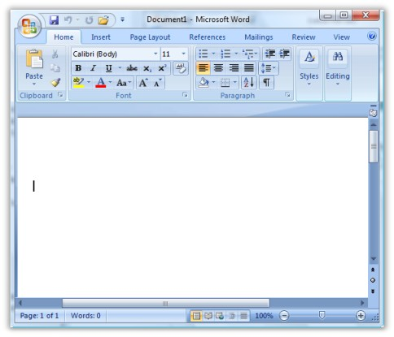
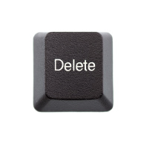
আমি বাংলায় গান গাই
আমি তোমায় ভালবাসি
Cursor
যখন লেখা হয় তখন শেষ হলে Cursor টি লেখার শেষে থাকে।
Delete Key তে চাপ দিলে কাসরের ডান পার্শের লেখা মুছে যায়।
Backpace চাপ দিলে কারসরের বামের লেখা মুছে।

Slide 18
File Close করার নিয়ম
Office Button
Save
Yes Or No
ডায়লগ Box আসবে।সেভ না করলে No আর সেভ করলে Yes বাটনে ক্লিক করলেই পূর্বের নিয়মে save হয়ে যাবে।

Slide 19
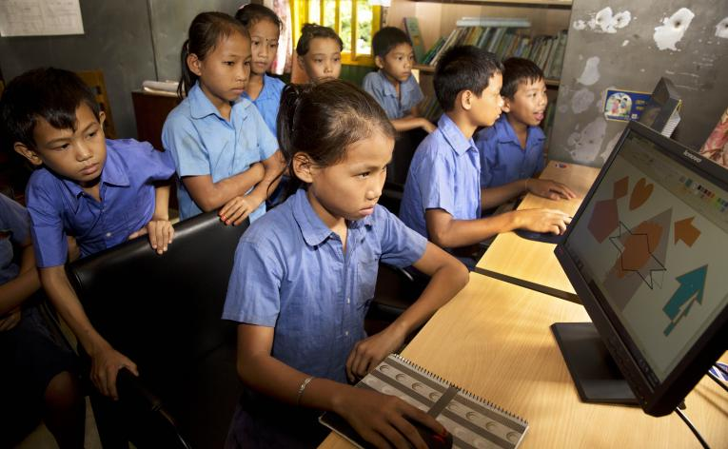
দলগত কাজ
দলে বিভক্ত হয়ে কম্পিউটারটি চালু করে Ms-word ওপেন কর এবং বন্ধ কর।

Slide 20
আবার চেষ্টা কর।
উত্তর সঠিক হয়েছে।
মূল্যায়ন
মনিটরের উপর ছোট ছোট ছবি বা চিহ্নকে কী বলে?
ক. কার্সর
খ. আইকন
গ. মাউস পয়েন্টার
ঘ. মাউস পয়েন্টার
নতুন ফাইল খুলতে কোথায় ক্লিক করতে হবে?
ক. New
খ. Save
গ. Open
ঘ. Insert
Ms Word ওপেন করতে আইকনে কতবার ক্লিক করতে হয়?
ক. 3
খ. ৪
গ. ১
ঘ. ২

Slide 21
প্রশ্ন উত্তর
Copy করতে Key Board কমান্ড কী?
Paste করতে Key Board কমান্ড কী?
Cut করতে Key Board কমান্ড কী?
ALL Sclete করতে Key Board কমান্ড কী?
Open করতে Key Board কমান্ড কী?
নতুন ডকুমেন্ট নিতে Key Board কমান্ড কী?

Slide 22
বাড়ির কাজ
১০টা বহুনির্বাচনী প্রশ্ন বাড়ি থেকে লিখে নিয়ে আসবে।

Slide 23
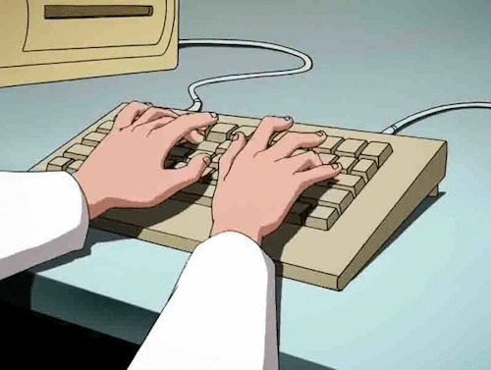
তোমাদের সবাইকে ধন্যবাদ

